Slide 1
«Бізнес як потерпіла сторона воєнних злочинів» БЕВЗА Володимир, адвокат

Slide 2
Опис Групи Метінвест
Метінвест заснована у 2006 році. Метінвест – міжнародна вертикально інтегрована гірничо-металургійна група компаній, до структури якої входять видобувні, коксохімічні, металургійні та ремонтні підприємства в Україні, ЄС, Великій Британії, США, а також мережа офісів продажів в основних регіонах світу.
Метінвест контролює весь виробничиГрупай ланцюжок: від видобутку залізної руди і коксівного вугілля до виробництва та продажу напівфабрикатів та готової продукції зі сталі
196
29
30
190
млрд грн
млн тон сталі за 16 років діяльності
(включаючи 42 млн тон СП «Запоріжсталь» з 2012 року)
підприємств в 5 країнах
(виробничі, видобувні, ремонтні тощо)
офісів продажів
в 20 країнах
інвестицій у розвиток підприємств з 2006 року
179
67 700
20
90
млн тон
млрд грн
окатків
співробітників
сервісних
центрів
інвестицій в екологічні проекти з 2006 року
508
~ 7000
238
млн тон
млрд грн
концентрату
клієнтів в понад 100 країнах
сплачено податків в бюджети України за 16 років
1000+
видів металопродукції в продуктовому портфелі

Slide 3
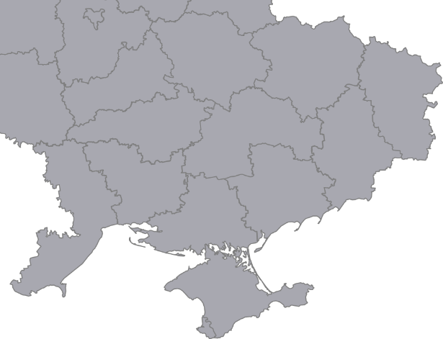
Втрати Групи МЕТІНВЕСТ
Маріуполь / Авдіївка:
повна втрата 9 підприємств
втрачено більше 31 тис. робочих місць
Запорізька область:
повна втрата 1 підприємства
втрачено більше 2,5 тис. робочих місць
часткові пошкодження 3-х підприємств
Донецька область (Покровськ):
часткові пошкодження 1 підприємства
Дніпропетровська область (КР):
часткові пошкодження 1 підприємства
Київ
УКРАЇНА
Покровськ
Авдіївка
Кривий Ріг
Запоріжжя
Маріуполь

Slide 4
Строки документування збитків
початок воєнних дій та втрата контролю над майном
Початок роботи Групи по «Фіксації руйнувань/пошкоджень, спричинених майну підприємств в результаті агресії РФ»
Подання до ЄСПЛ
Заяв проти РФ в інтересах 26 активів Групи
Березень 2022
24.02.2022
2023: фіксація нових втрат / збитків
втрата доступу до об'єктів
жовтень 2022 – повна фіксація втрат в Маріуполі
порушення кримінальних проваджень

Slide 5
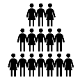
Етапи документування збитків
1
2
3
Через брак досвіду фіксації / втрати зв'язку с персоналом / відсутність доступу до об’єктів / прогалина законодавчого регулювання: розробка та впровадження унікальних методик фіксації збитків
Сепарація знищеного / вкраденого майна (збір доказів фото / відео тощо)
Запровадження повного моніторингу українських, російських, зарубіжних ЗМІ, телеграм каналів щодо: згадування Активів та будь-яких фактів воєнних дій у регіонах їх знаходження
4
5
6
Поновлення / систематизація правовстановлюючих документів на більш ніж 5000 об’єктів
Ініціювання 71 кримінальних проваджень за фактом пошкодження / розкрадання майна
Взаємодія з супутниковими компаніями щодо Маріуполя (зйомки до / після 24.02), аналіз , порівняння з наявними доказами (стан «ДО» та «ПІСЛЯ»)
7
8
Документування подій:
збирання та отримання пояснень очевидців подій (більше 800 показів);
проведення опису пошкоджених / зруйнованих об'єктів; визначення причинно-наслідкового зв'язку між конкретними бойовими діями та фізичними руйнуваннями;
документування здійснювалося частково за участі державних органів.
Зберігання інформації:
розробка та створення IT Ресурсу для зберігання документів Проекту фіксації збитків;
впровадження алгоритму фіксації фактів публікації доказів в ЗМІ.

Slide 6
Показники результатів проекту на сьогодні
1669
Кількість актів фіксації (32 тис. сторінок)
Процес
300 задіяних працівників;
більше 10 тис. доказів, опитано більше 800 осіб очевидців подій
114 заяв до правоохоронних органів
71
Кількість кримінальних проваджень
402 288 од. / 9 249 од.
Загальна кількість розглянутих балансових одиниць
Зафіксовані збитки
проводиться оцінка розміру збитків за участі провідних світових експертів Галузі
TO BE CONTINUED
Розмір збитків

Slide 7
Проблемні питання та наші очікування
Стан сьогодні: триваючі бойові дії, процес фіксації триває постійно (окремі об’єкти пошкоджуються, відновлюються і пізніше знищуються)
Проблемні питання:
відсутність адекватного нормативного регулювання (визначення агресії рф, втрачені активи до 24.02.2022 НКТ, процес фіксації, проблема подолання судового імунітету рф – алгоритм від держави, порядку розгляду та виконання судових рішень);
проблема зі знищенням оригіналів документів на об’єкти права власності (рухомого/нерухомого) для цілей ідентифікації (прив'язки) та визначення його місця знаходження;
постійно триваючий процес збору доказів (стан об’єктів, час та причини знищення тощо)
Наша оцінка перспектив:
очікуємо законодавчого врегулювання (як на міжнародному, так і на рівні законодавства України) питань, пов'язаних із порядком оцінки та стягнення збитків - алгоритм;
очікуємо визначення судового / іншого органу, який буде уповноважений розглядати вимоги щодо стягнення збитків та врегулювання порядку виконання таких рішень
очікуємо найскоріше завершення війни та перемоги, відновлення справедливості, покарання винних та стягнення збитків

Slide 8
ДОВІДКА щодо загального стану кримінальних проваджень, пов’язаних з військовою агресією РФ (станом на 04.04.2023)
Від початку повномасштабного вторгнення російської федерації на територію України 30 Активів Групи Метінвест були вимушені звернутись із заявами щодо вчинених кримінальних правопорушень, пов’язаних з військовою агресією рф.
114
– приблизна загальна кількість поданих заяв станом на 04.04.2023:
Щодо
30
Активів Групи
71
– загальна кількість відкритих кримінальних проваджень (з урахуванням об’єднання окремих проваджень).

Slide 9
ст. 438 – зазначена у 73 заявах;
ст. 194 – зазначена у 45 заявах;
ст. 258 – зазначена у 42 заявах;
ст. 261 – зазначена у 35 заявах;
ст. 185, 186 – зазначені у 27 заявах;
ст. 289 – зазначена у 18 заявах;
ст. 441 – зазначена у 14 заявах;
В рамках взаємодії з органами досудового розслідування:
65
Подано запитів/відповідей –
Отримано запитів/відповідей –
Проведено допитів представника –
*Після деокупації частини Херсонської області, було відновлено контроль над двома транспортними засобами (автомобілями), щодо яких раніше були подані заяви про кримінальне правопорушення.
38
7

Slide 10
Потерпілий від воєнних злочинів чи агресивної війни рф?
Що важливо для притягнення до відповідальності:
норма закону
чи
норми ЖИТТЯ?

Slide 11
Яку ВІЙНУ веде росія проти України ?
ООН оголосило 2020-2030 четвертим десятиліттям за викорінення …? Але…

Slide 12
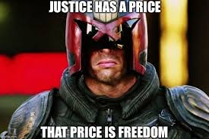
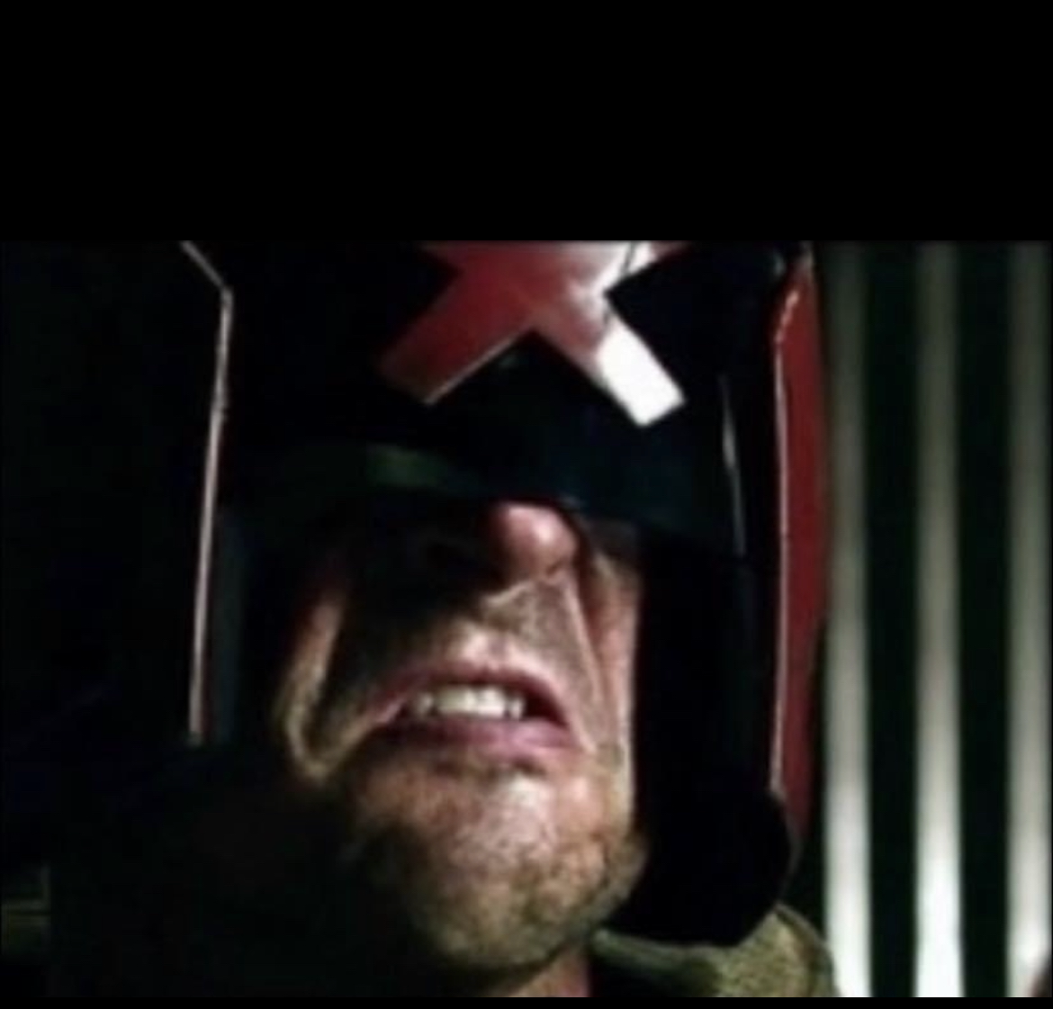
SHO? Питання.
russia will be JUDGED

Slide 13
ДЯКУЮ ЗА УВАГУ!
ВІРИМО В УКРАЇНУ ТА НАШІ ЗБРОЙНІ СИЛИ!
З повагою -
БЕВЗА Володимир

